Slide 1

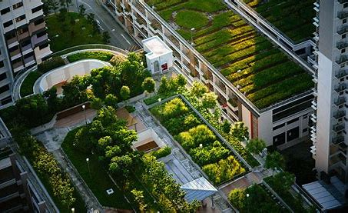
Gestion de projet Master 1 : l’agriculture urbaine
Université Clermont Auvergne UCA: Ecole Universitaire de Physique et d’Ingénierie
Equipe de travail : Groupe N°2
ACHAIBOU Amine TechMed
ZINOUNE Mohamed TechMed
BERBICHE Mélinda SETSIS
BOUZEMBOUA Yasmina TechMed
CHIBANI BAHI Ouissem TechMed

Slide 2
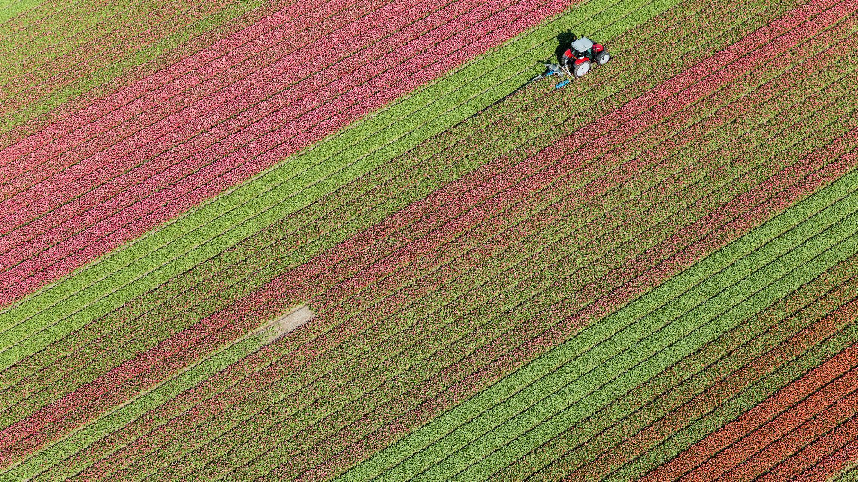
Problématique l'agriculture urbaine peut-elle améliorer la qualité de vie et de l'environnement?
Groupe N°2: « AMOMY »

Slide 3
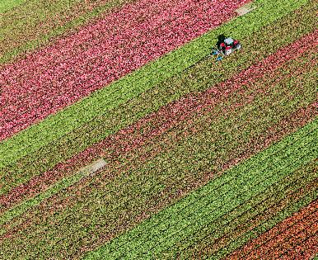
Plan du travail
Organisation du travail
Comment faire en sorte qu’elle ville devienne agricole
L’intégration de l’agriculture urbaine
Mise en place d’une maquette

Slide 4

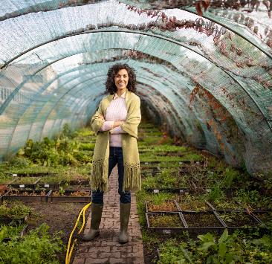
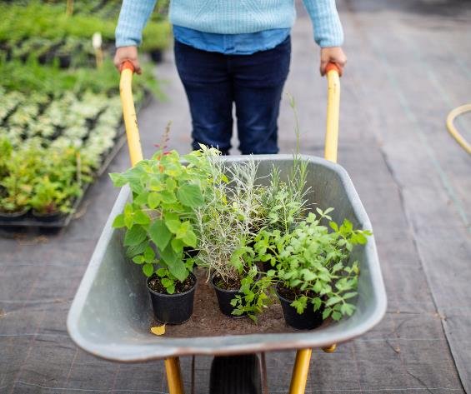
Qu’est ce que l’Agriculture Urbaine?
800 millions de personnes à l’échelle mondiale
des petites surfaces (terrains vagues, jardins, vergers, balcons, récipients divers)
- pour cultiver quelques plantes et élever de petits animaux pour la consommation
FAO: L’organisation des Nations unies pour l’agriculture
et l’alimentation

Slide 5

I/ Méthode de travail
Tâche 1
Tâche3
Tâche 1
Tâche 2
Tâche 2
Tâche 4
Réunion
Tâche 1
Tâche 3
Tâche 5
Tâche 4

Slide 6
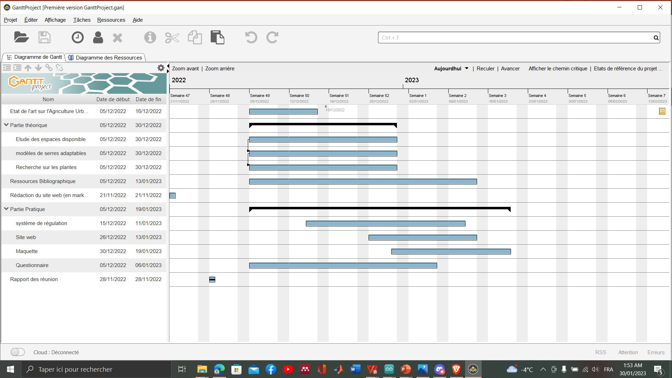
I / Diagramme de Gantt

Slide 7





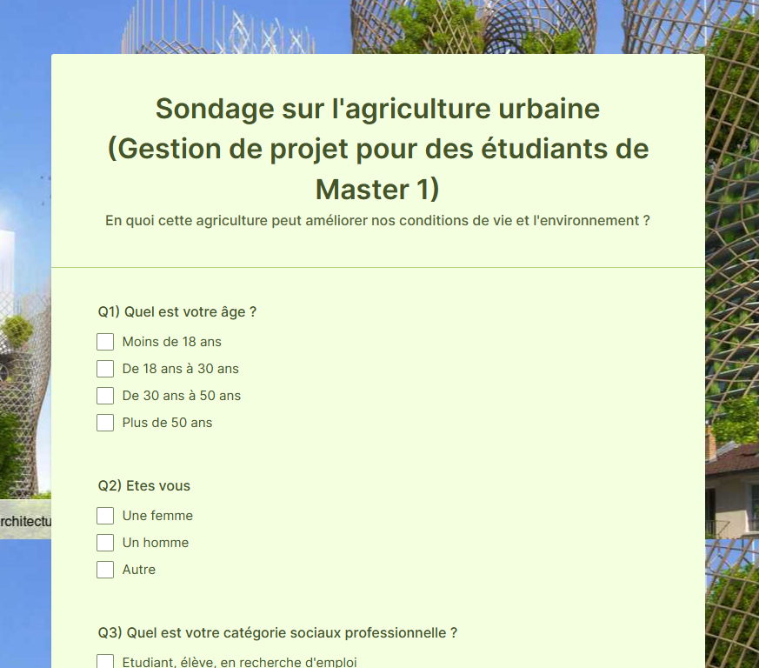
I/ Les outils à notre disposition
Pour communiquer
Pour réaliser notre prototype
Pour déposer notre travail
Le sondage (48 réponses le 29/01)

Slide 8
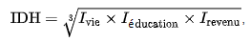
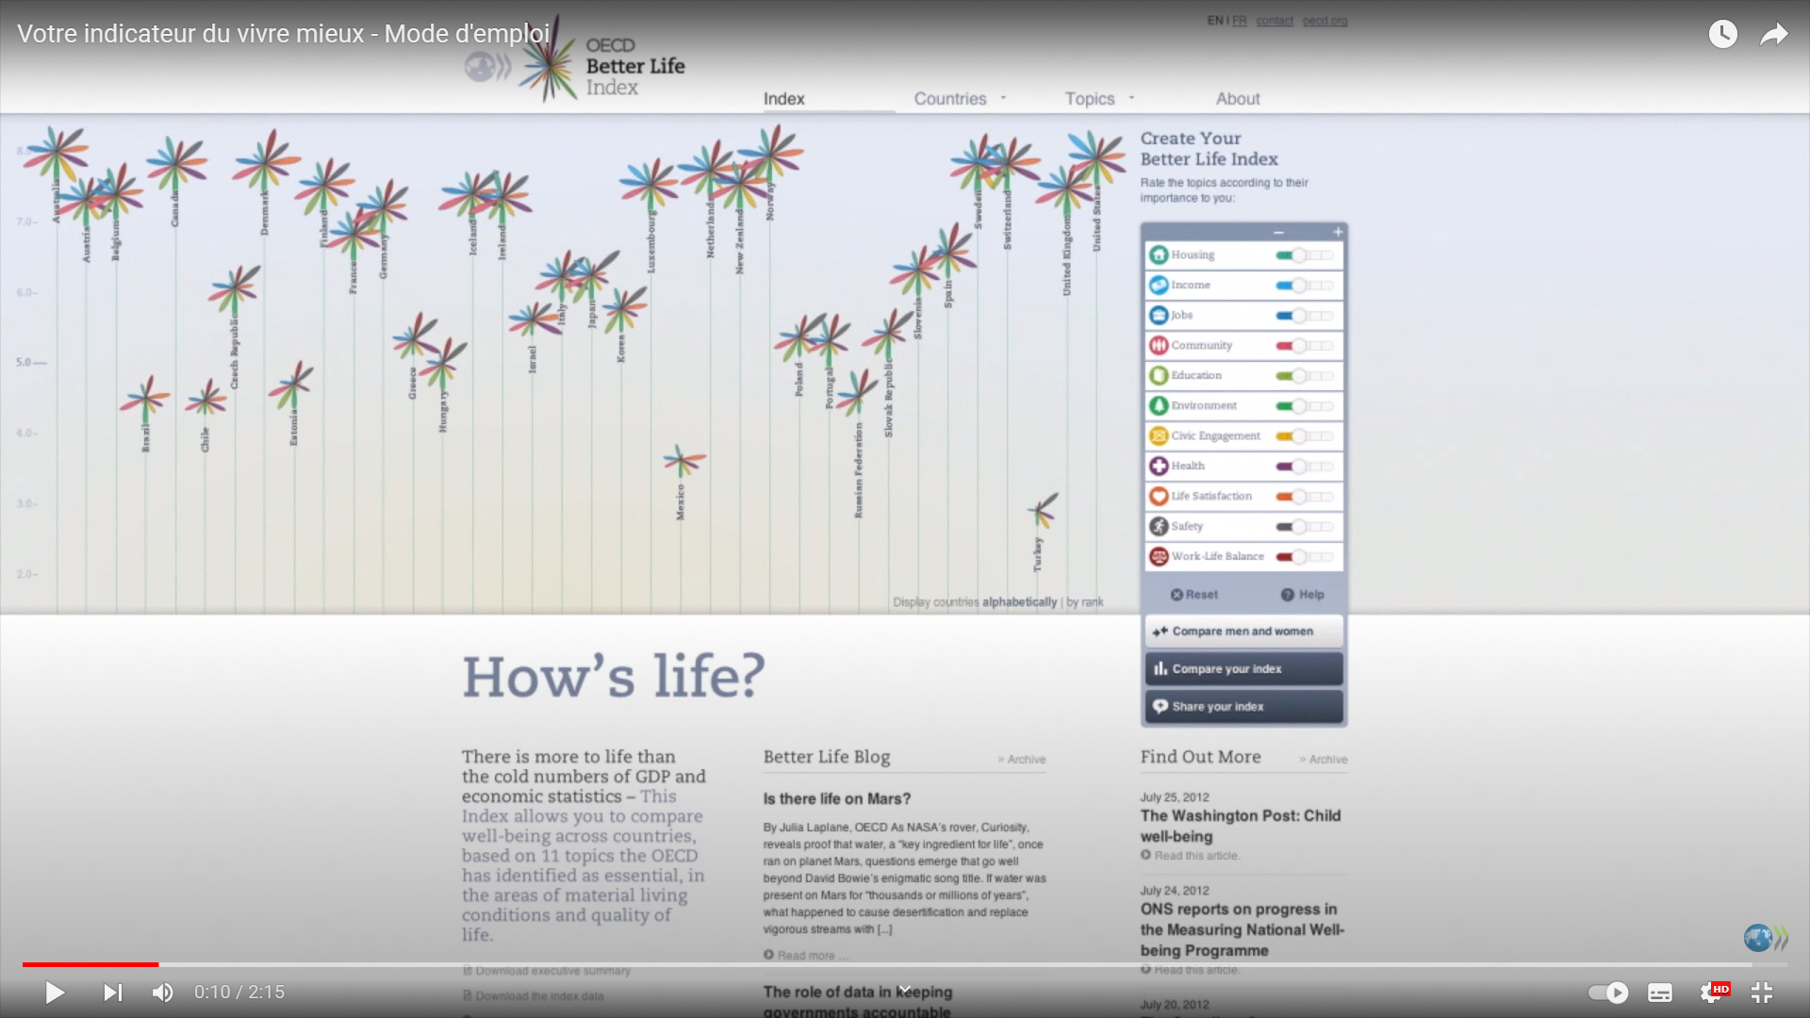
I/ b) Comment évaluer les conditions de vie
Indice de développement humain (IDH) :
En 2020, l’Organisation de coopération et de
développement économique (OCDE)
a mis en place un outil sous forme de fleur
avec 11 critères
Pour l’ONU, il y a 6 critères :
PIB par habitants,
espérance de vie,
générosité,
absence de corruption,
pouvoir compter sur quelqu’un,
iberté pour faire des choix

Slide 9


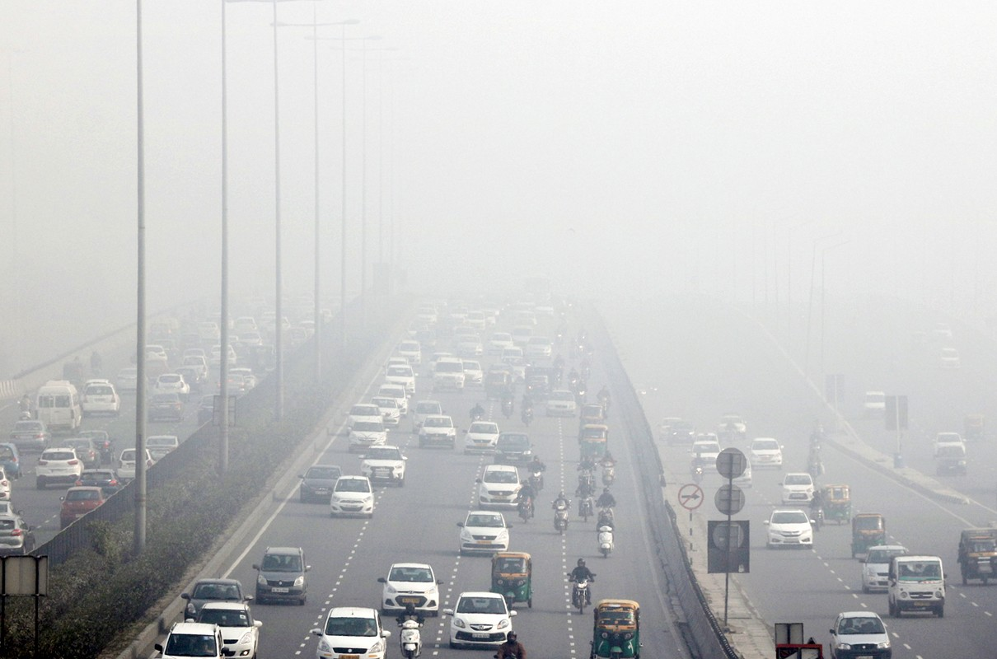
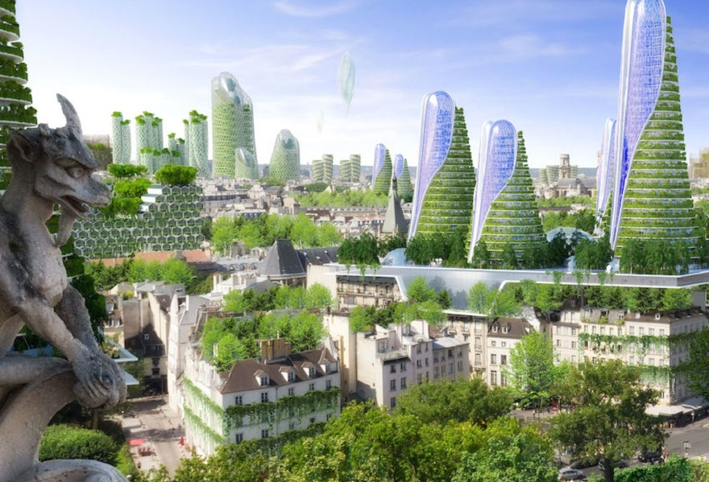
II / Comment évaluer les conditions de vie
 |  | Leur lieu de residence
Santé physique | -0,14 | 0,12 | 0,23
Espérance de vie | -0,12 | 0,12 | 0,25
Stresse perçu | -0,2 | 0,02 | 0,27
Relation aux autres | -0,1 | 0,18 | 0,14
EStime de soi | -0,04 | 0,2 | 0,2
Plaisir y habiter | -0,25 | 0,27 | 0,1

Slide 10
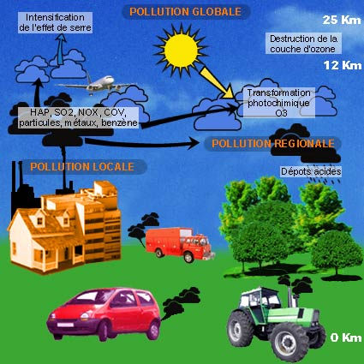
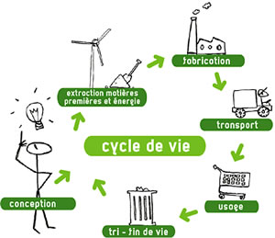

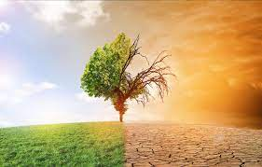
II/ Comment évaluer l’impact environnemental
Selon l’ agence de transition écologique (ADEME), voici les principaux impacts environnementaux : (dont 2 centraux dans les débats actuels)
-> pour l’évaluation : bilan carbon (fabrication, transport, consommation indirecte) , Global Biodiversity Score

Slide 11
II / Comparaison des villes : sondage
 |  | Leur lieu de residence
Qualité de l’air | -0,29 | 0,25 | 0,29
Respect de l’environnement | -0,29 | 0,2 | 0,29
Propreté | -0,18 | 0,25 | 0,1
Paysage | -0,9 | 0,25 | 0,08

Slide 12
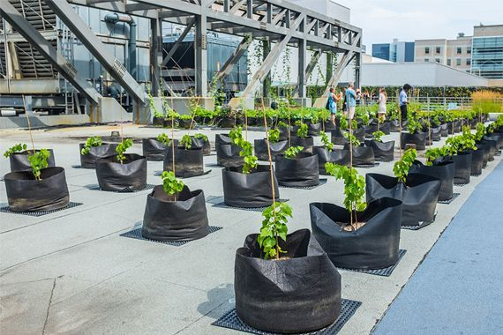
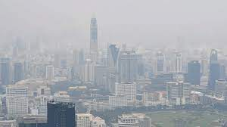
II / Comparaison des ville/ régions
 | Montréal, Canada | Bangkok, Thaîlande (Asie du Sud-Est)
Impact social et économique | “économie locale prospère”, “combler un besoin alimentaire au sein des populations vulnérables” | “qualité de l’air nocive pourrait réduire le produit intérieur brut (PIB)” “asphyxiées”, “pollution atmosphérique ….45,3 décès pour 100 000 personnes”

Slide 13
II / Comparaison des ville/ régions
 | Montréal, Canada | Bangkok, Thaîlande (Asie du Sud-Est)
Impact environnementale | “adaptation aux changements climatiques”, “biodiversité en ville” | “niveaux particulièrement élevés de PM2 (particules fines)”, ici 280 𝜇g par m^2 (50 est la limite)
x

Slide 14
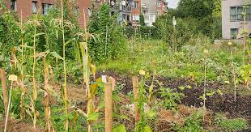
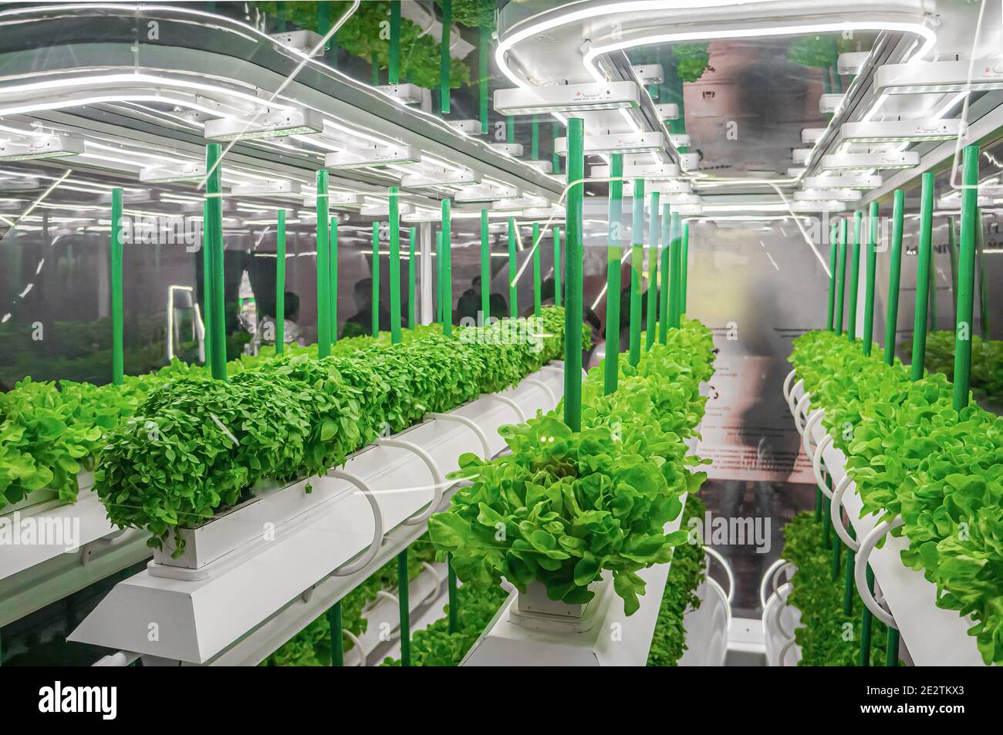
II / Comment faire en sorte qu’une ville devienne agricole
Au niveau collectif
Culture en pleine terre (jardins partagés, toit, rue, ..)
Culture avec des LED
Au niveau des entreprises
Impact écologique pour une politique de responsabilité sociétale des entreprises (RSE)
Potager collectif fait en 2015 par le Groupe ADP (l’aéroport de Paris)
Au niveau étatiques / territorial
L’Union Européenne (UE) s’engage à réduire les émissions de gaz à effet de serre (ges) d’au moins 55 % d’ ici 2030
Conférence des parties, COP 25 organisée en 2019 (avec 196 États) :
réduire le réchauffement climatique (1.5°C)
réduire les gaz à effet de serre (C02) d’ici 2030
aider les pays en développement

Slide 15
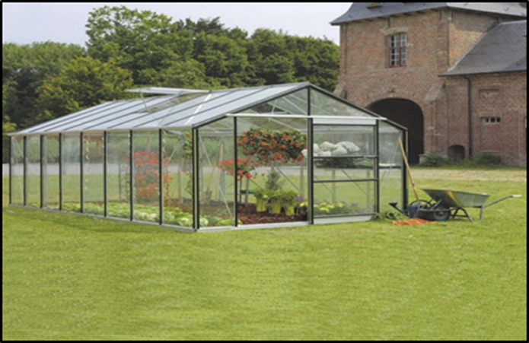
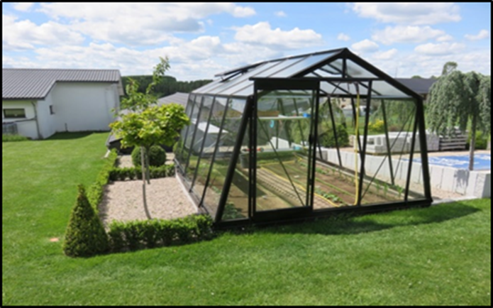
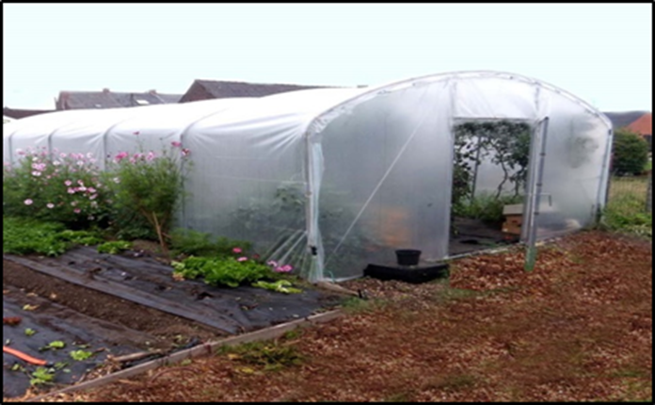
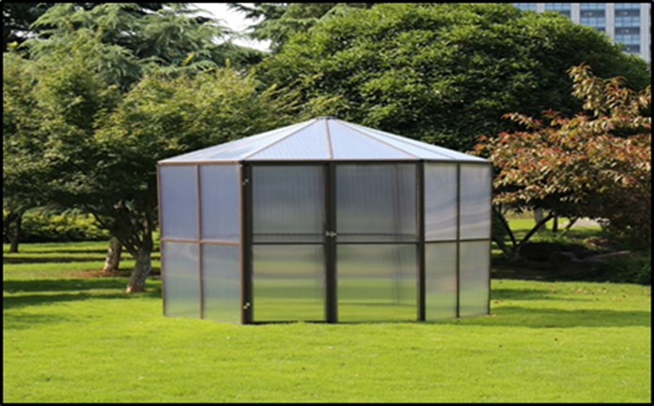
II/Réflexions sur la serre
Structure généralement close destinée à la production agricole
Il y a 4 types : traditionnelle, à parois inclinées, curvilinéaire, polygonale
La plus optimale est : serre à parois inclinées
- avec une structure en aluminium (ne rouille pas, légère, résistante)
- de 500 à 2 500 € pour 4m²
- fixation à différents endroits
- revêtement en verre (meilleur luminosité, entretient facil)

Slide 16


Quels sont les paramètres à surveiller dans une serre !!!!
L’aération (ventilation)
La température
L’humidité
La teneur en CO2
L’éclairage

Slide 17
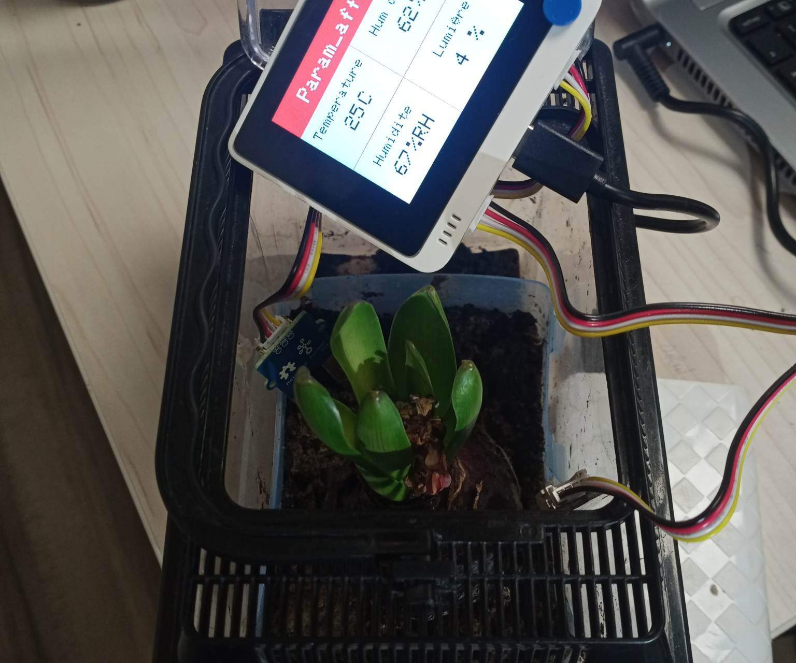
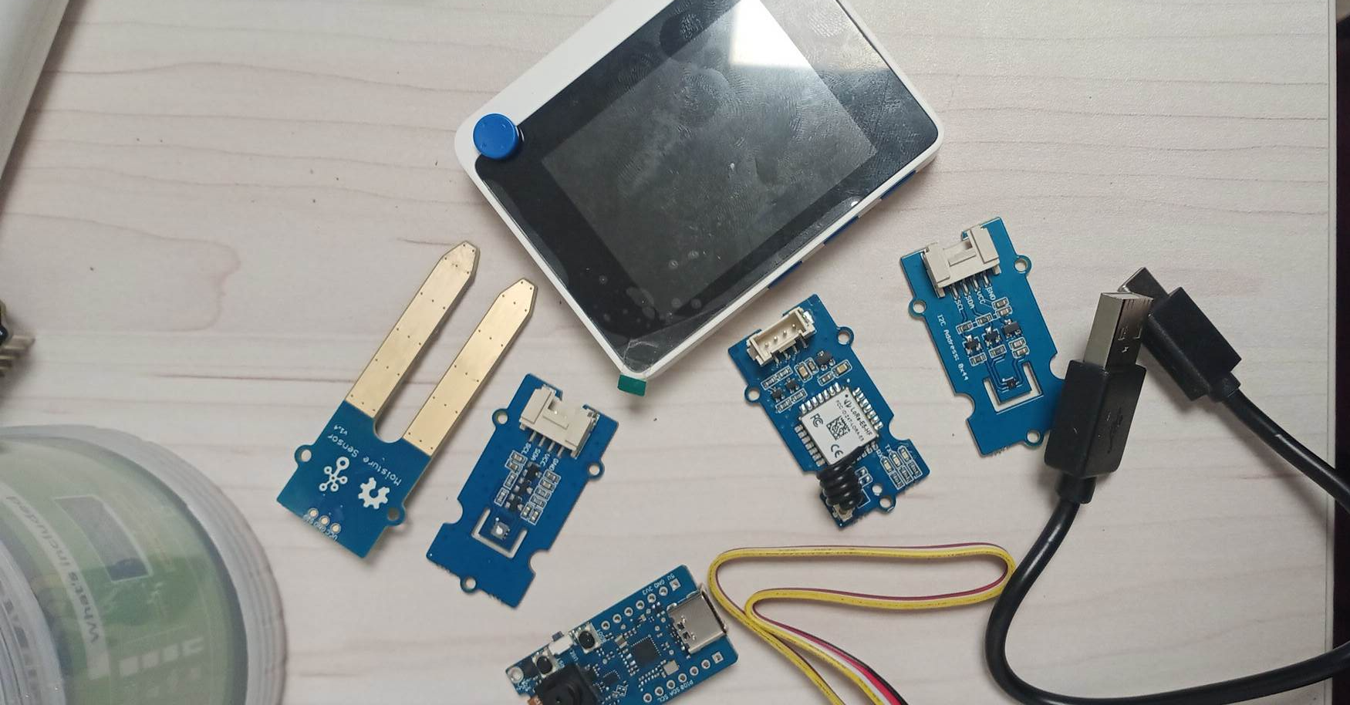
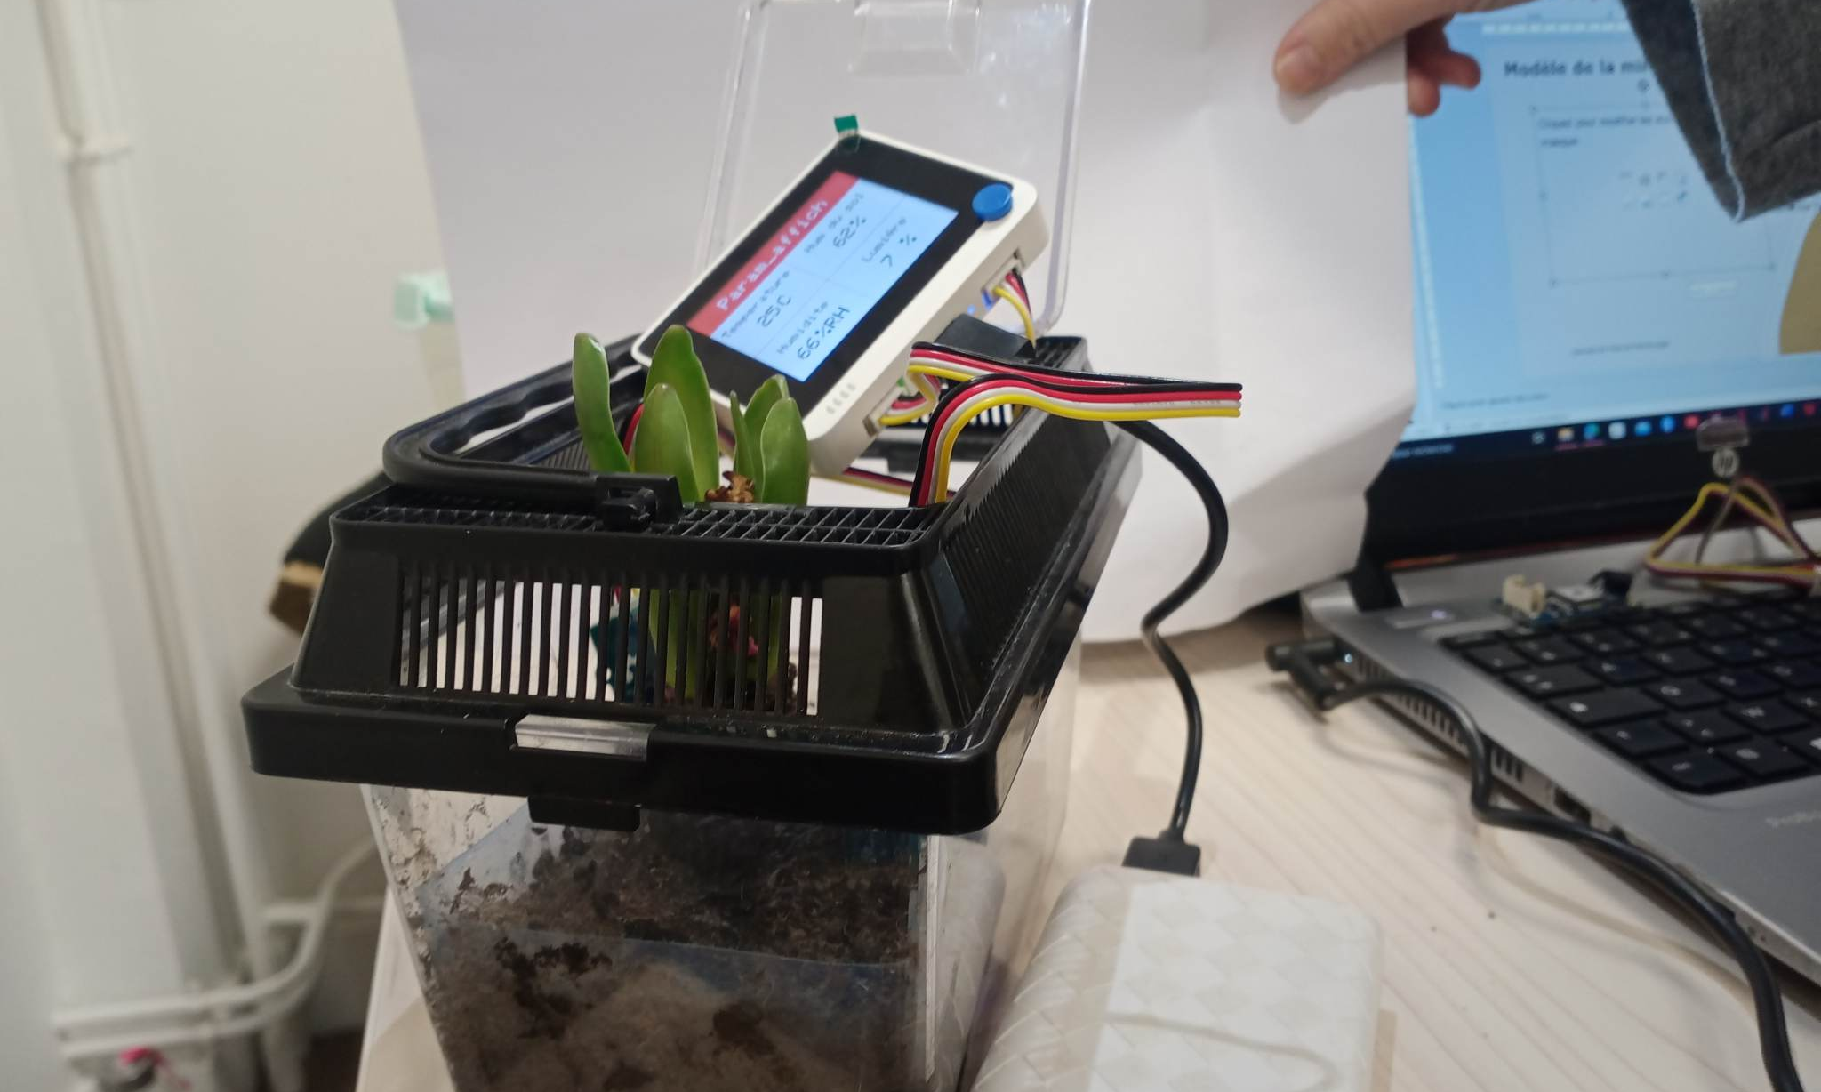
Modèle de la mini-serre proposé
Le kit senseCAP K1100
Wio terminal (microcontrôleur)
Capteur température et humidité SHT40
Capteur humidité du sol
Capteur Co2
Capteur lumière (intégré)
BUZZER(intégré)

Slide 18
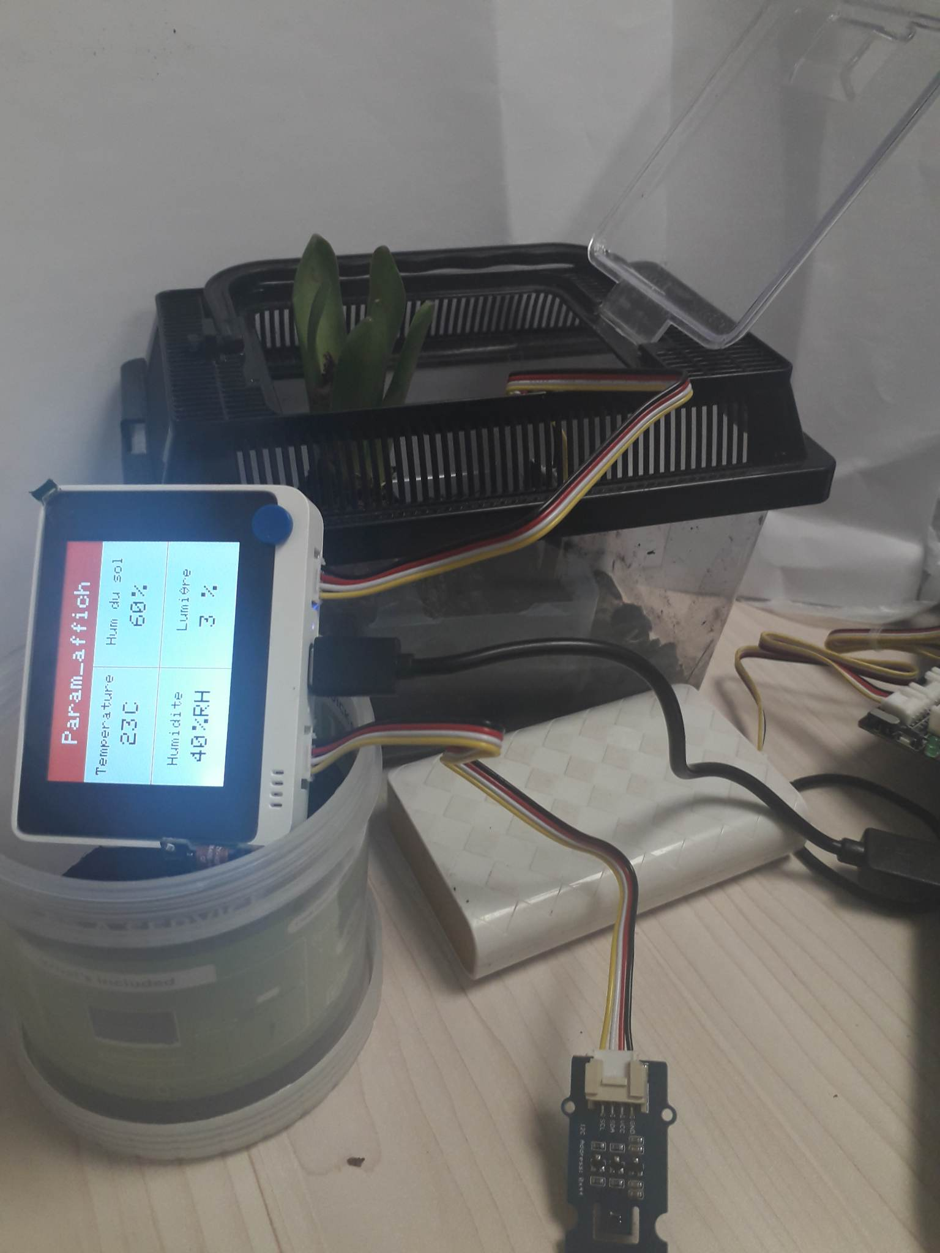
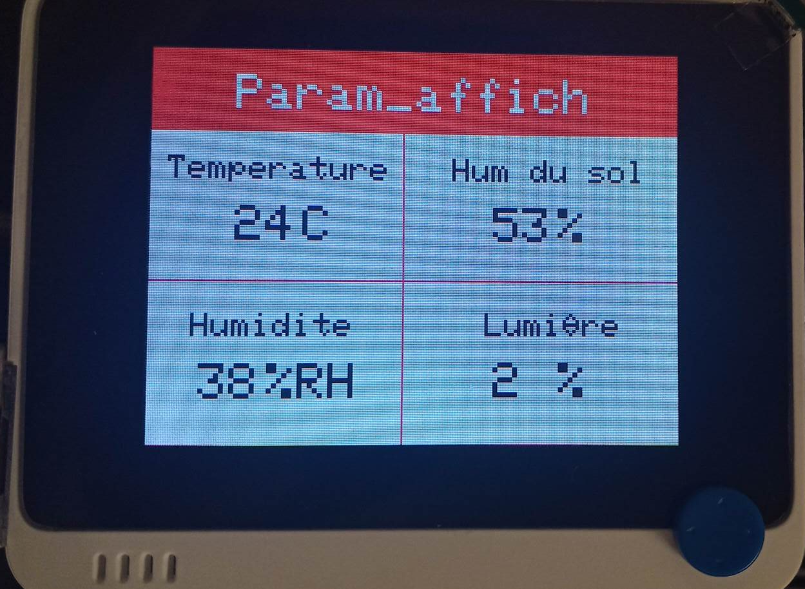
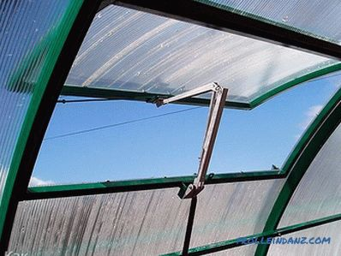
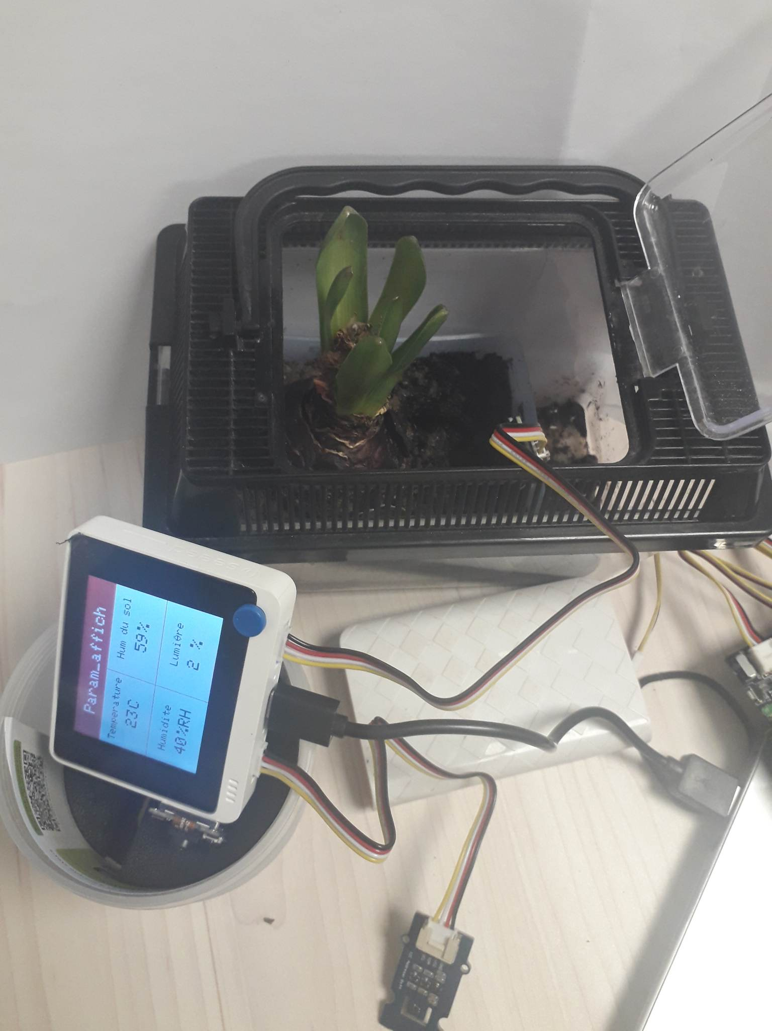
Les résultats obtenus
Dans un sol Humide
Humidité du sol humide est comprise entre 30 et 70%
Les autres paramètres dépendent de l’environnement

Slide 19
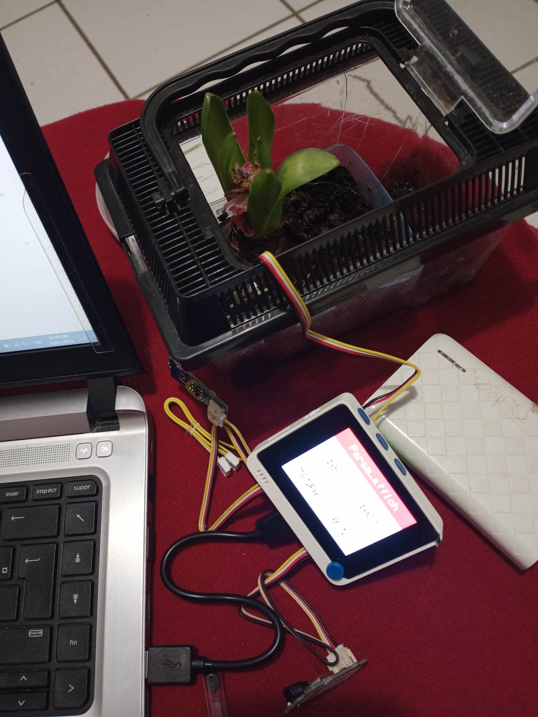
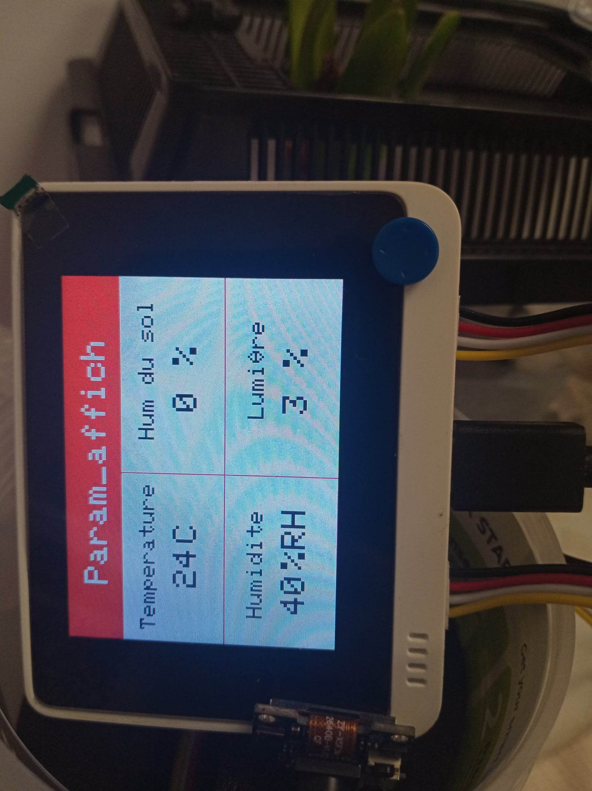
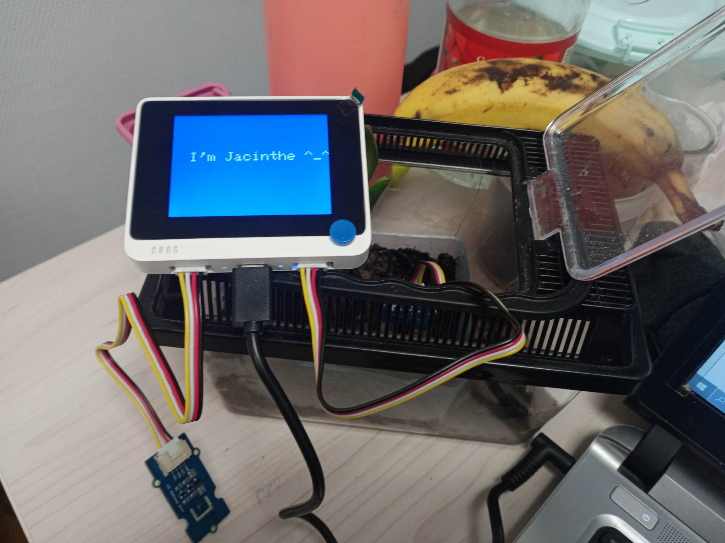
Les résultats obtenus
Dans un sol sec
Humidité du sol sec doit être comprise entre 0 et 30%
Les autres paramètres dépendent de l’environnement

Slide 20
Vers une serre autonome
Arrosage automatique
Ouverture automatique des porte de la serre
Partage de paramètre de suivie par SMS
ou sur application
Gestion de lumière
………….

Slide 21

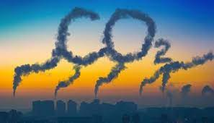
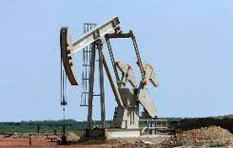
Conclusion
Défis actuels :
8.1 milliard en 2025 (7.2 actuellement)
qualité de l’air : plus de 36 milliard de tonne de C02 en 2022
Réserve de pétrole : centaine d’année si pas de nouveauté

Slide 22

Merci pour votre attention
Walt Disney

Slide 23

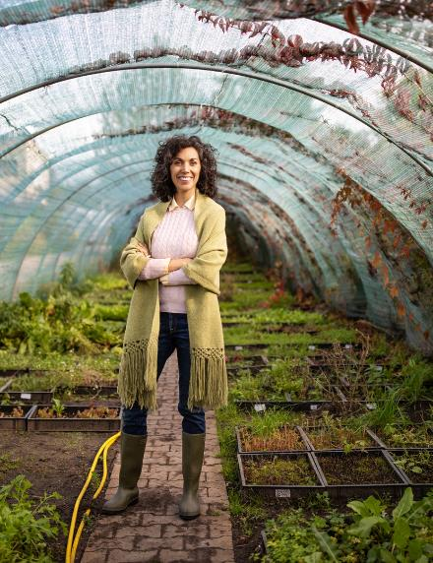
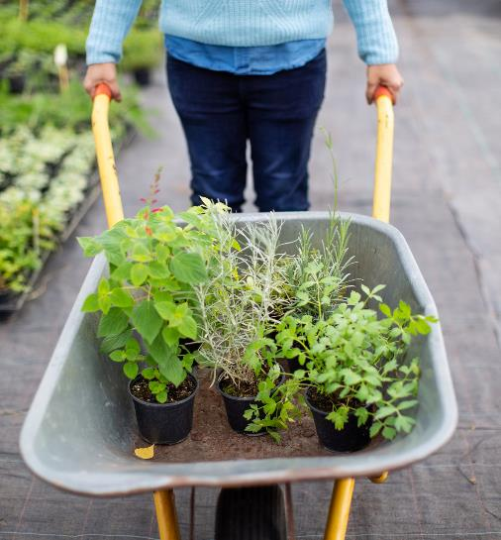

Nos contacts:
Emails:
Amine.ACHAIBOU@etu.uca.fr
Mohamed.ZINOUNZ@etu.uca.fr
Melinda.BERBICHE@etu.uca.fr
Yasmina.BOUZEMBOUA@etu.uca.fr
Ouissem.CHIBANI_BAHI@etu.uca.fr
Site web:
CHIBANIBAHI/CHIBANIBAHI.github.io: Project Website

Slide 24
Bibliographie
Wifaya et al.: Gestion du climat de serres horticoles
xGaston, K.J., R.M. Smith, K. Thompson et P.H. Warren, 2005, «Urban domestic gardens (II): Eperimental tests of methods for increasing biodiversity». Biodiversity and Conservation. vol. 14, no 2, p. 395- 413
Impact environnemental, évaluation de l'impact environnemental : de quoi parle-t-on ? | Avise.org
Comment évaluer son impact environnemental ? | Avise.org
Impact environnemental, évaluation de l'impact environnemental : de quoi parle-t-on ? | Avise.org

